Slide 1
Eredményeim közül
Dr. Pető Botond

Slide 2
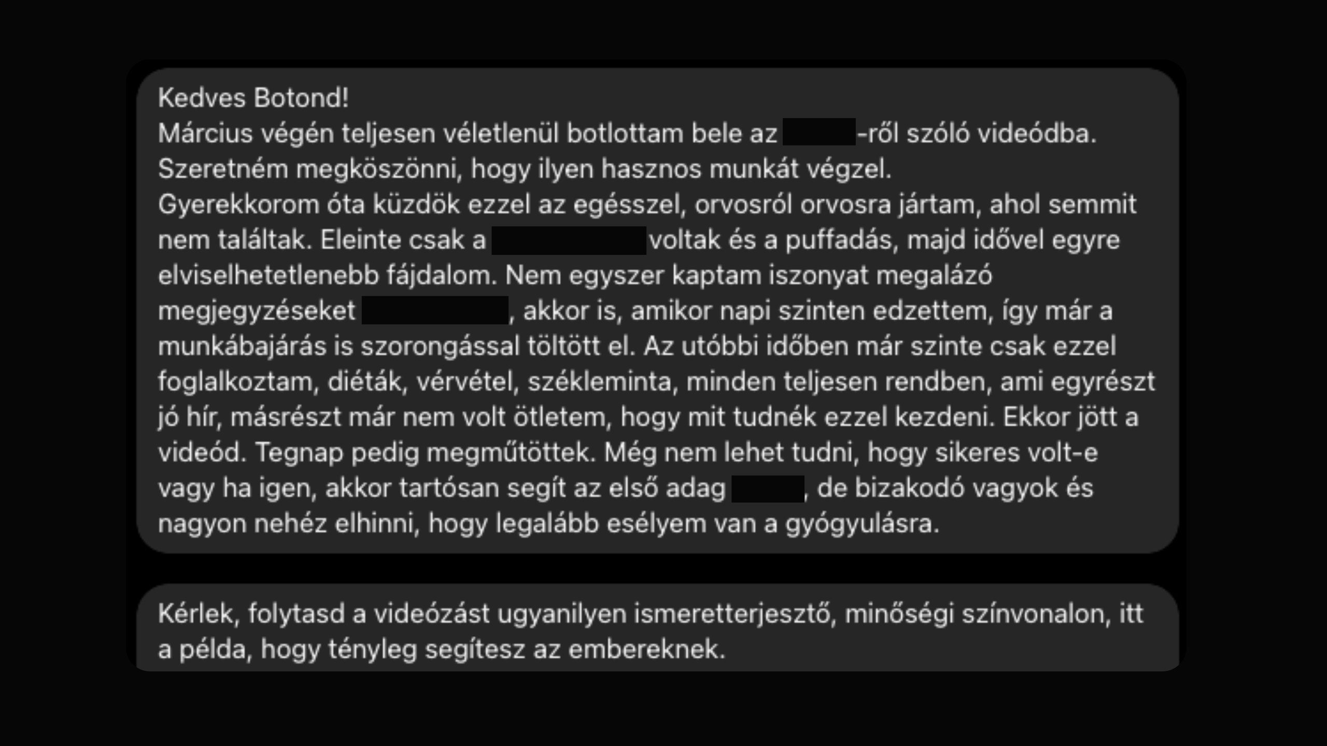
Személyes történetek

Slide 3
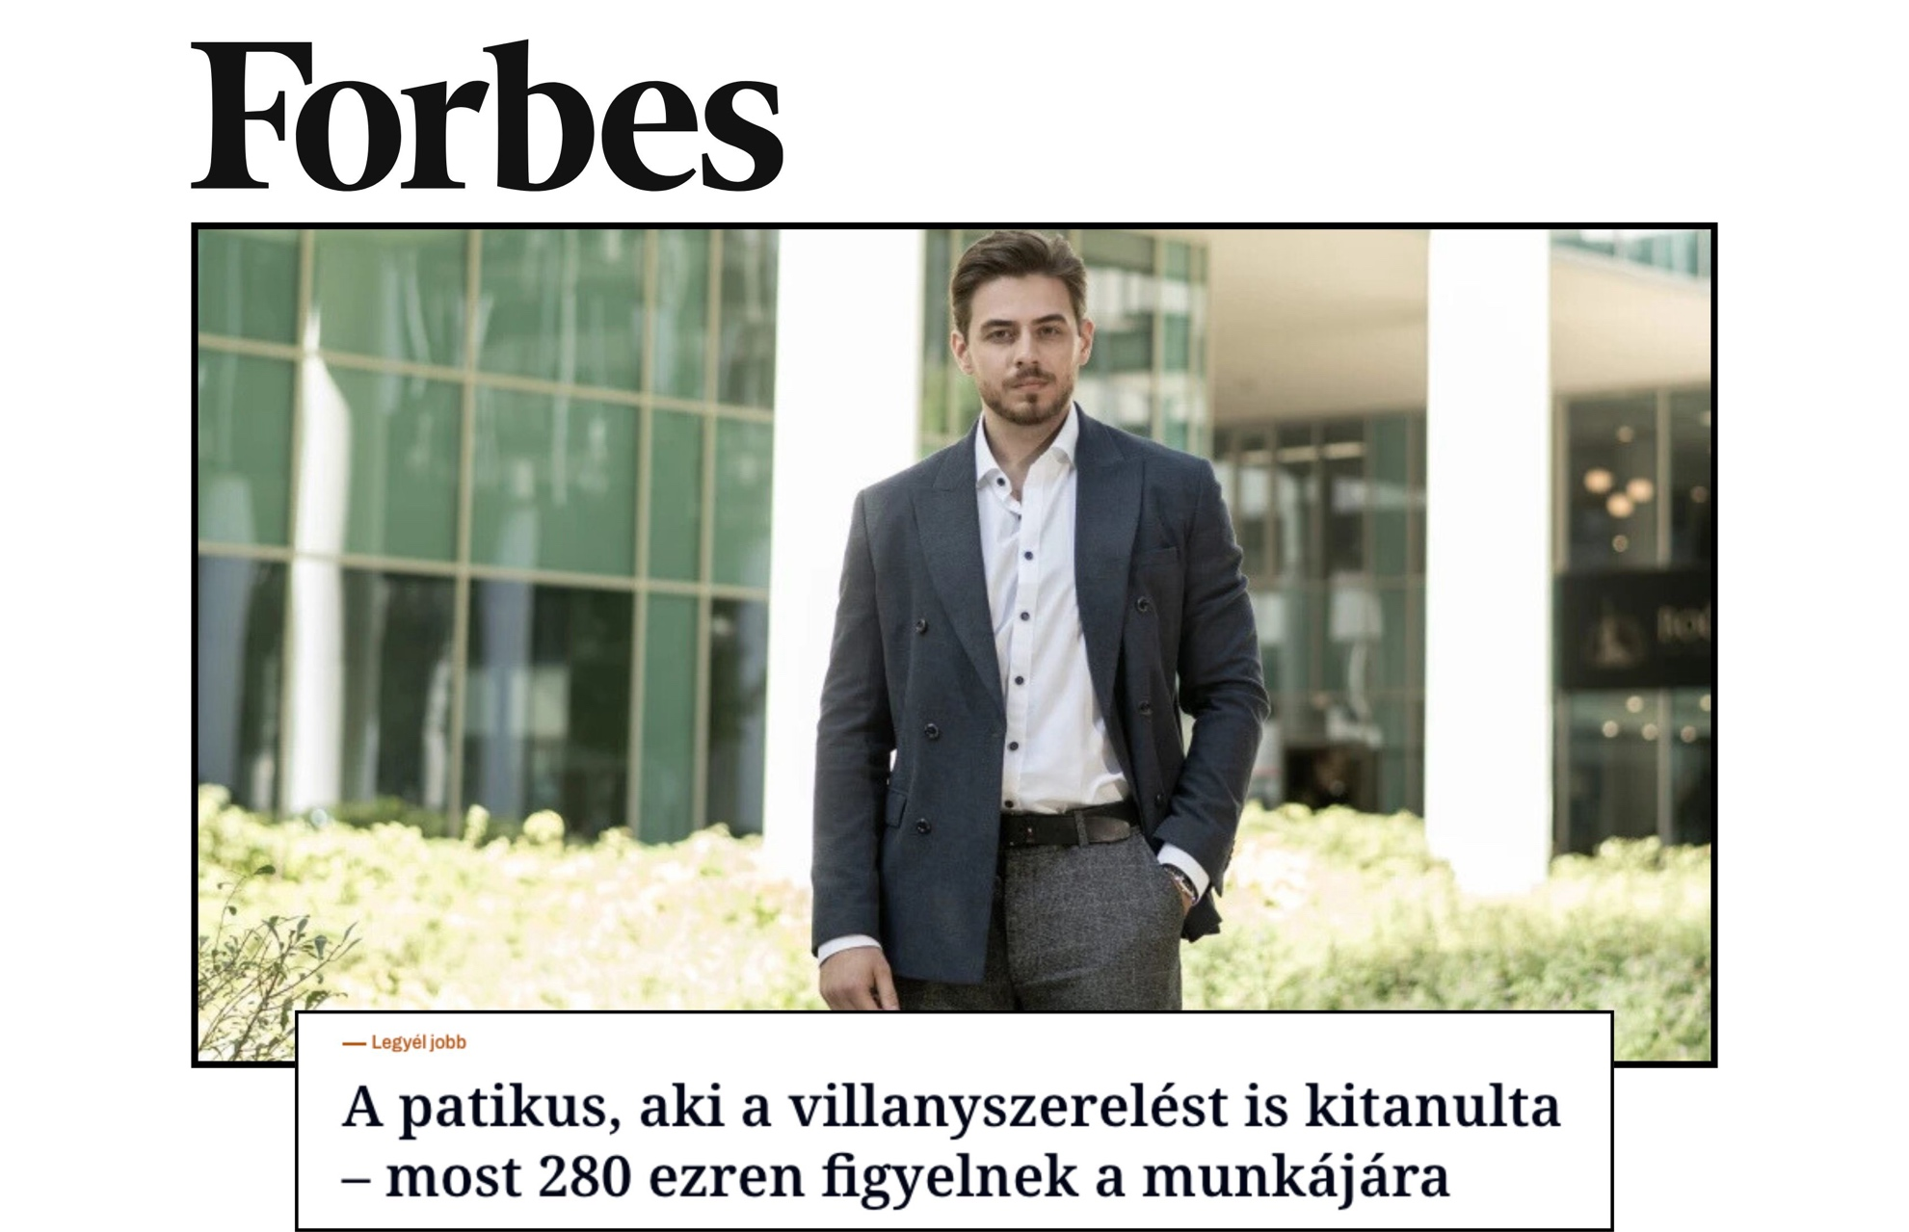
Gyógyszerészek képviselete

Slide 4
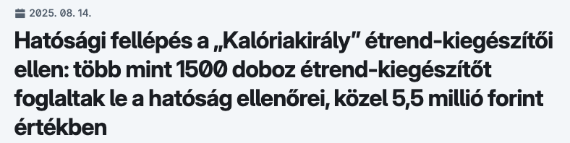
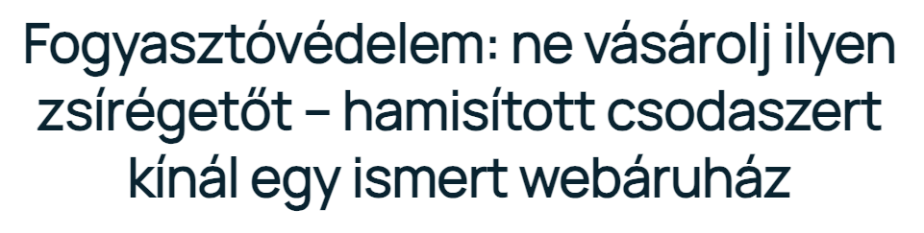
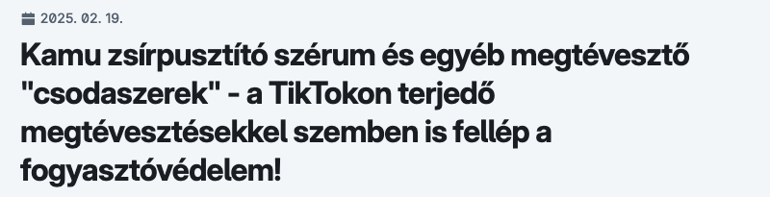
Harc az átverések ellen

Slide 5
Visszajelzések
„A videóidnak köszönhetően sokat változott a patikus megítélésem!” – M. Csaba
„Számtalanszor hallottuk hogy "a kockázatok és mellékhatások érdekében keresse fel kezelőorvosát és gyógyszerészét"! Számtalanszor megkérdeztem hogy mégis kinek van gyógyszerésze?? Botond volt az első aki olyan videókat posztolt, amiből a nagy tömeg is megértette hogy mit is csinál egy gyógyszerész, és minden posztból tanulunk valami újat. hasznosat! Ezúttal is köszönöm a munkádat” – P. Viktória
„Kedves Kolléga! A leghasznosabb tevékenységet te végzed a szakmánk megismertetéséért és népszerűsítéséért. Hálásan köszönöm!” – N. Márta

